Slide 1
CHÀO MỪNG CÁC EM ĐẾN VỚI BÀI HỌC NGÀY HÔM NAY!

Slide 2
CHƯƠNG 1: THẾ GIỚI
TỪ NĂM 1918 ĐẾN NĂM 1945
BÀI 1: NƯỚC NGA VÀ LIÊN XÔ
TỪ NĂM 1918 ĐẾN NĂM 1945

Slide 3
TRÒ CHƠI MẢNH GHÉP LỊCH SỬ
Luật chơi: Chia lớp thành 2 nhóm.
Nhiệm vụ của các nhóm là trả lời câu hỏi liên quan đến đến chủ đề nước Nga và Liên Xô.
2 nhóm có quyền lựa chọn bất cứ ô chữ nào để giải đố.
Nhóm nào giải đúng ô chữ sẽ được cộng 10 điểm, sau khi kết thúc trò chơi, nhóm nào có số điểm cao nhất sẽ giành chiến thắng.

Slide 4
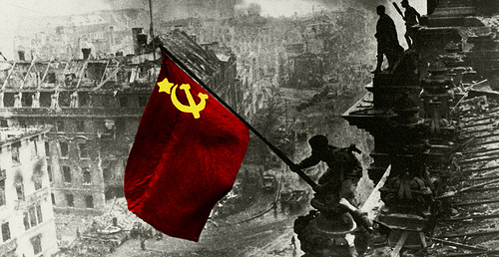
1
2
Hình ảnh lá cờ với màu đỏ tượng trưng cho cách mạng búa liềm, ngôi sao tượng trưng cho đoàn kết công – nông và Hồng quân Liên Xô đã gợi nhớ về một thời kí ức lịch sử vinh quang, đầy tự hào của nước Nga Xô viết giai đoạn 1918 – 1945.
3
4
5
Notes:
Nhấn vào từng mảnh ghép để hiện câu hỏi.
Nhấn vào hình ảnh để hiện nội dung lịch sử.
Nhấn vào hình mũi tên để chuyển sang slide tiếp theo.

Slide 5

Mảnh ghép số 1: Đêm 25/10 (7/11 theo dương lịch) năm 1917, một sự kiện vô cùng trọng đại đã diễn ra ở nước Nga là:
A. V. I. Lê-nin bí mật từ Phần Lan về nước, trực tiếp lãnh đạo cách mạng.
C. Chính phủ lâm thời sụp đổ, khởi nghĩa giành thắng lợi ở Thủ đô.
B. Dưới sự chỉ huy Lê-nin, quân cách mạng đã bao vây Cung điện Mùa Đông.
D. Cuộc khởi nghĩa giành thắng lợi ở Mát- xcơ-va.

Slide 6

Mảnh ghép số 2: Năm 1917, sau Cách mạng tháng Mười Nga thành công, người có vai trò quan trọng trong sự nghiệp xây dựng và bảo vệ Nhà nước Liên Xô đồng thời cũng bị phê phán về một số sai lầm trong thời gian cầm quyền là:
A. G. Xta-lin.
C. V.I. Lê-nin.
B. L. Tờ-rốt-xkít.
D. Nga hoàng Ni-cô-lai II.

Slide 7
Mảnh ghép số 3: Điền vào dấu ba chấm “…” trong đoạn dưới đây:
“Giống như mặt trời chói lọi, ………………………chiếu sáng khắp năm châu, thức tỉnh hàng triệu hàng triệu người bị áp bức, bóc lột trên trái đất. Trong lịch sử loài người chưa từng có cuộc cách mạng nào có ý nghĩa to lớn và sâu xa như thế”.
A. Cách mạng Tháng Mười.
C. Đảng Bôn-sê-vích.
B. Cung điện Mùa Đông.
D. Cách mạng Tháng Hai.

Slide 8
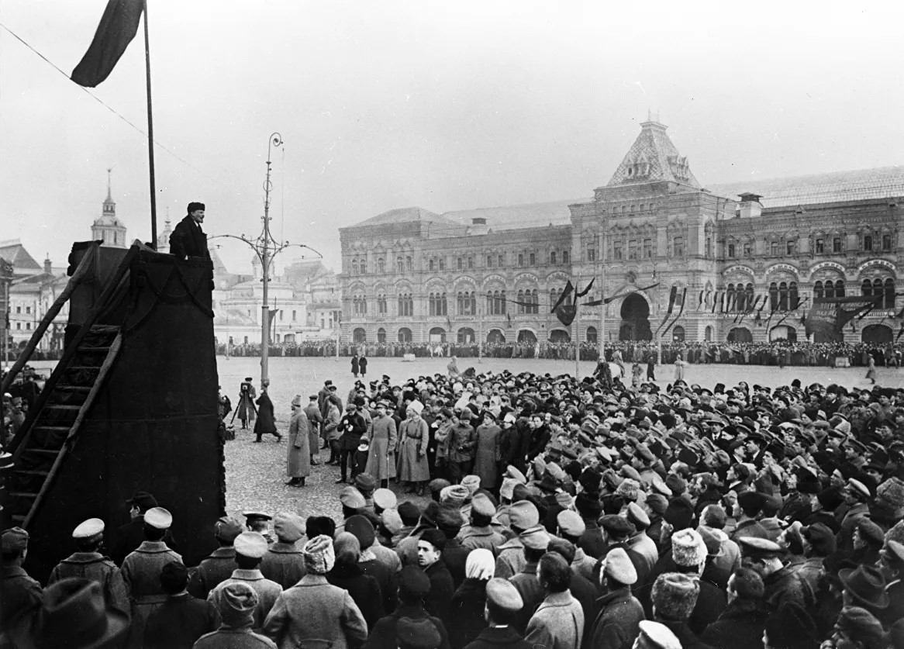
Mảnh ghép số 4: Cách mạng tháng Mười Nga năm 1917 mang tính chất là cuộc cách mạng:
A. Dân chủ tư sản kiểu mới.
B. Xã hội chủ nghĩa.
C. Tư sản.
D. Giải phóng dân tộc.

Slide 9


Mảnh ghép số 5: Hình ảnh quốc kì và quốc huy dưới đây nói về:
A. Liên bang Cộng hòa XHCN Xô viết.
C. Nước Nga Xô viết.
B. Các nước cộng hòa Ngoại Cáp-ca-dơ.
D. U-crai-na.

Slide 10
1
NƯỚC NGA XÔ VIẾT
TỪ NĂM 1918 ĐẾN NĂM 1922

Slide 11

NỘI DUNG BÀI HỌC
1
2
Nước Nga Xô viết từ năm 1918 đến năm 1922
Liên Xô từ năm 1922 đến năm 1945

Slide 12
1. NƯỚC NGA XÔ VIẾT TỪ 1918 ĐẾN NĂM 1922

Slide 13
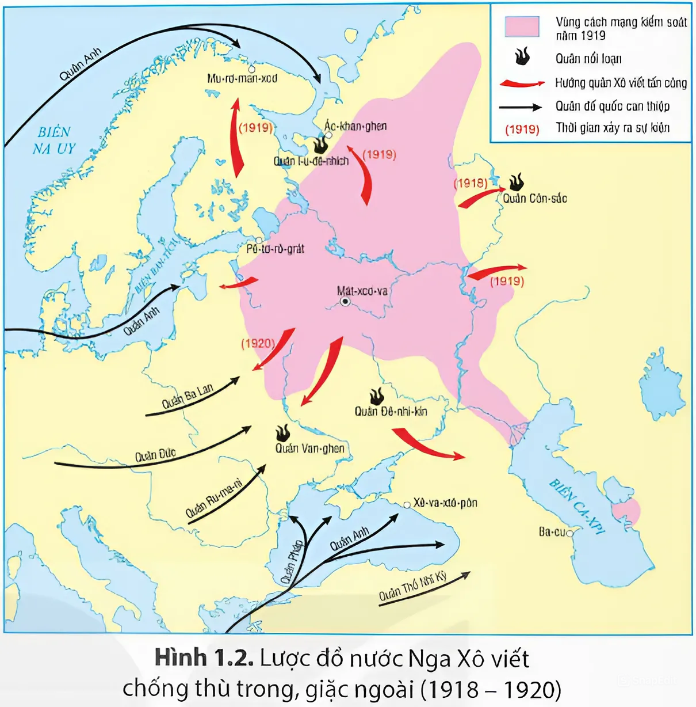
THẢO LUẬN NHÓM ĐÔI
Khai thác Hình 1.2 – 1.3, thông tin mục 1 SGK tr.7, 8 và hoàn thành bảng: Nêu những nét chính về tình hình nước Nga Xô viết từ năm 1918 đến năm 1922.
Nội dung | Nét chính
Khó khăn
Biện pháp
Kết quả

Slide 14

Nước Nga Xô viết sau Cách mạng tháng Mười (1917) gặp phải những khó khăn gì?
Nội dung cơ bản của Chính sách cộng sản thời chiến là gì? Chính sách đó đã mang lại kết quả như thế nào?
Vì sao phải thay Chính sách cộng sản thời chiến bằng Chính sách kinh tế mới?
Nội dung cơ bản, kết quả của Chính sách kinh tế mới là gì?

Slide 15





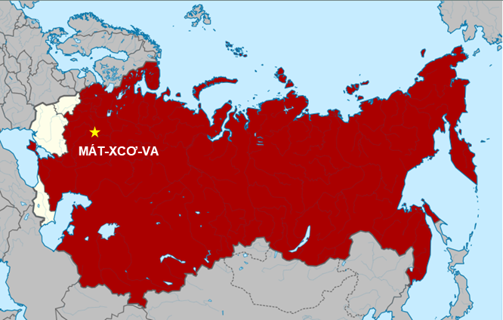

Khó khăn
Thế lực phản cách mạng trong nước
14 nước
Tấn công vũ trang vào nước Nga Xô viết.

Slide 16
Biện pháp
1919
Nhà nước Xô viết thực hiện Chính sách cộng sản thời chiến
Quốc hữu hóa toàn bộ các xí nghiệp.
Trưng thu lương thực thừa của nông dân.
Thi hành chế độ lao động bắt buộc.
Kiểm soát được các ngành kinh tế then chốt.

Slide 17
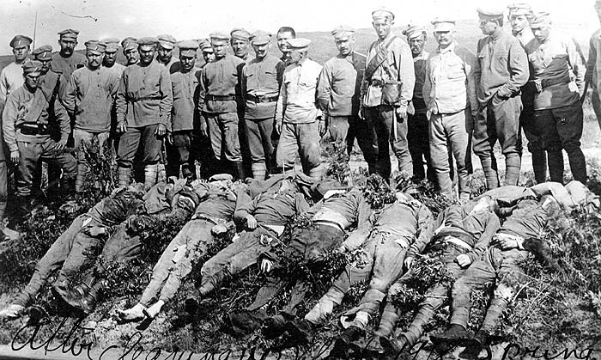
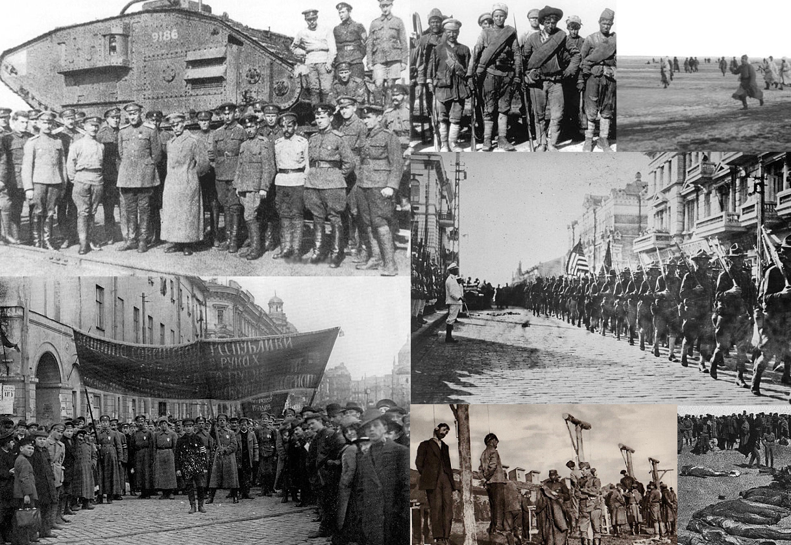
1920
Hồng quân đánh tan ngoại xâm, nội phản, bảo vệ chính quyền cách mạng.
Binh sĩ của Trung đoàn 6 Tiệp Khắc bị Hồng quân tiêu diệt trong thời kỳ Nội chiến 1918-1922
Binh sĩ của Trung đoàn 6 Tiệp Khắc bị Hồng quân tiêu diệt trong thời kỳ Nội chiến 1918-1922

Slide 18
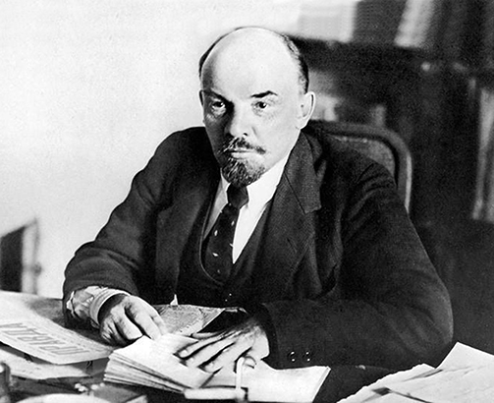
3/1921
Đảng Bôn-sê-vích thực hiện Chính sách kinh tế mới của Lê-nin.
Nông nghiệp | Bãi bỏ chế độ trưng thu lương thực thay bằng thu thuế.
Công nghiệp | Khuyến khích tư bản nước ngoài đầu tư kinh doanh ở Nga.
Thương nghiệp | - Thực hiện tự do buôn bán. - Cho phép tư nhân mở xí nghiệp nhỏ.
Lê-nin soạn thảo
Chính sách kinh tế mới

Slide 19
Mở rộng: Nội dung cơ bản của NEP
Lênin xác định các thành phần kinh tế ở nước Nga tiểu nông như sau:
1. Kinh tế nông dân kiểu gia trưởng, nghĩa là một phần lớn có tính chất tự nhiên.
2. Sản xuất hàng hóa nhỏ (trong đó bao gồm đại đa số nông dân bán bánh mì).
3. Chủ nghĩa tư bản tư nhân.
4. Chủ nghĩa tư bản nhà nước.
5. Chủ nghĩa xã hội.

Slide 20
Mở rộng: Chính sách kinh tế mới
Là một cống hiến lớn lao của Lê-nin vào lý luận và thực tiễn xây dựng chủ nghĩa xã hội khoa học.
Là chính sách đúng đắn của Nhà nước vô sản trong thời kì quá độ từ chủ nghĩa tư bản lên CNXH.
Bảo đảm liên minh vững chắc về kinh tế và chính trị của giai cấp vô sản với giai cấp nông dân.
Bảo đảm việc xây dựng nền tảng kinh tế của chủ nghĩa xã hội.

Slide 21
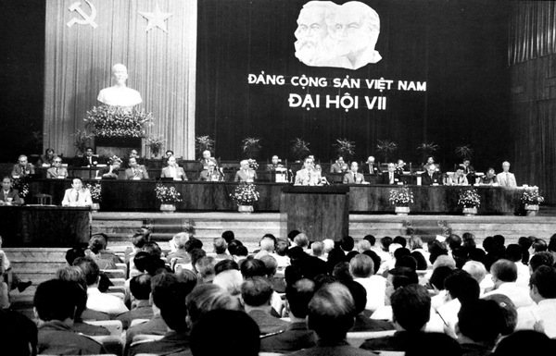
Mở rộng: Ảnh hưởng đối với Việt Nam
“Phải vận dụng sáng tạo và tiếp tục phát triển chủ nghĩa Mác – Lê-nin và tư tưởng Hồ Chí Minh, đặc biệt là tư tưởng của Lê-nin về chính sách kinh tế mới, về chủ nghĩa tư bản nhà nước, sáng tạo nhiều hình thức quá độ, những nấc thang trung gian đa dạng, phù hợp với hoàn cảnh lịch sử, cụ thể để đưa nước ta đi lên CNXH một cách vững chắc”.

Slide 22
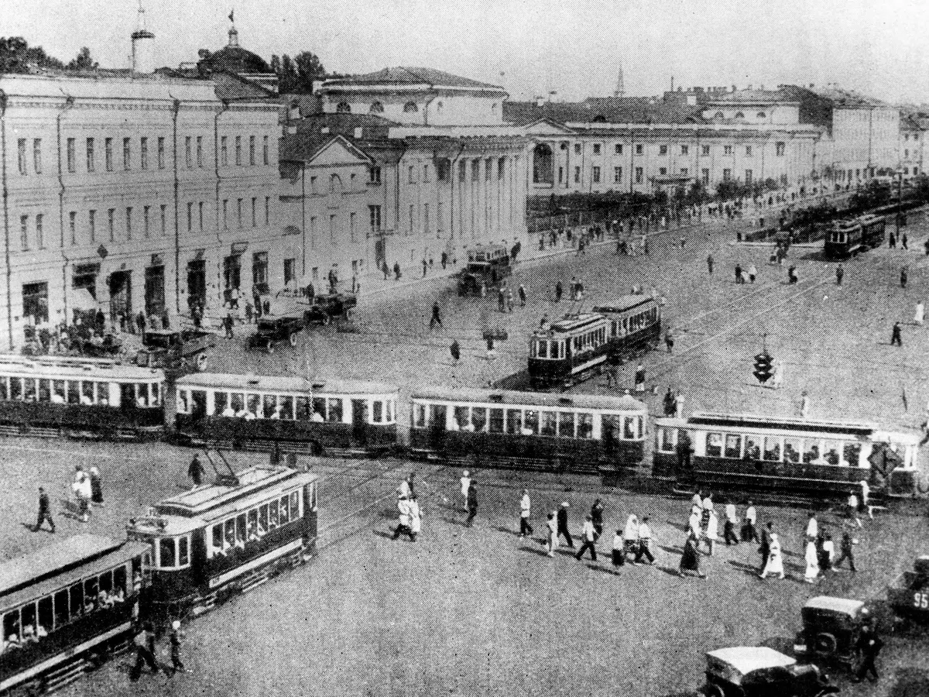
Kết quả
Nước Nga Xô viết từng bước vượt qua khủng hoảng.
Phục hồi kinh tế.
Đời sống nhân dân cải thiện.
Hình 1.3. Thành phố Mát-xcơ-va trong những năm 20 của TK XX

Slide 23
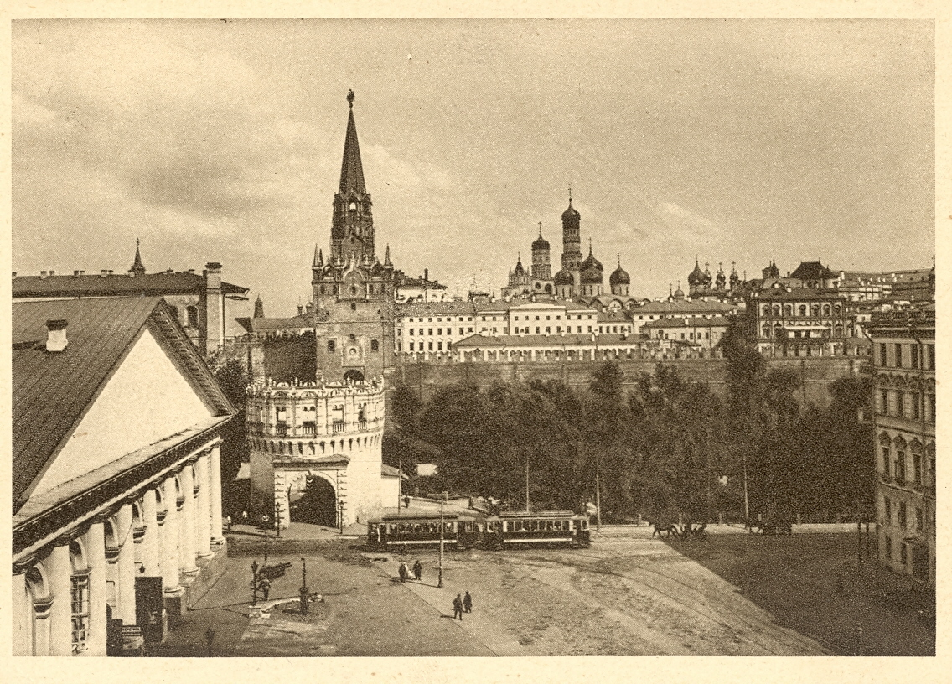
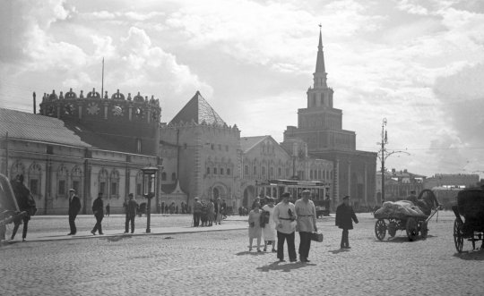
Điện Crem-lin những năm 20 của TK XX
Ga xe lửa Kazansky trong những năm 1920.

Slide 24
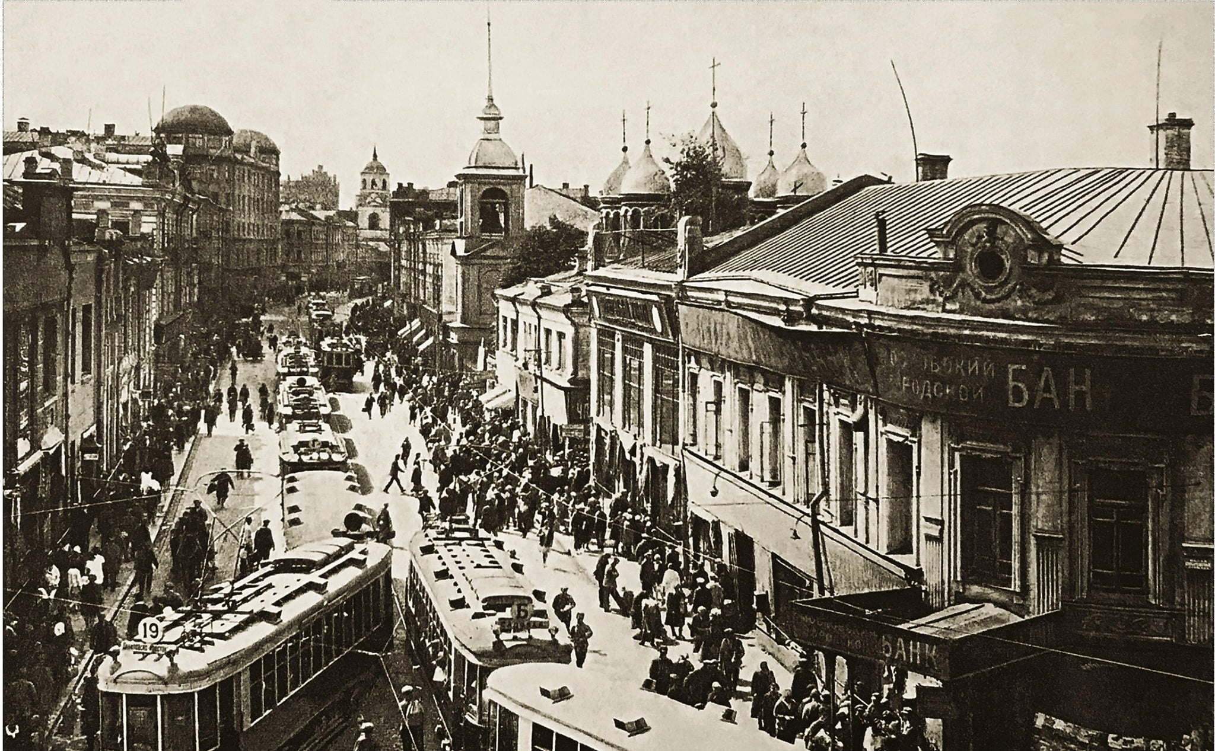
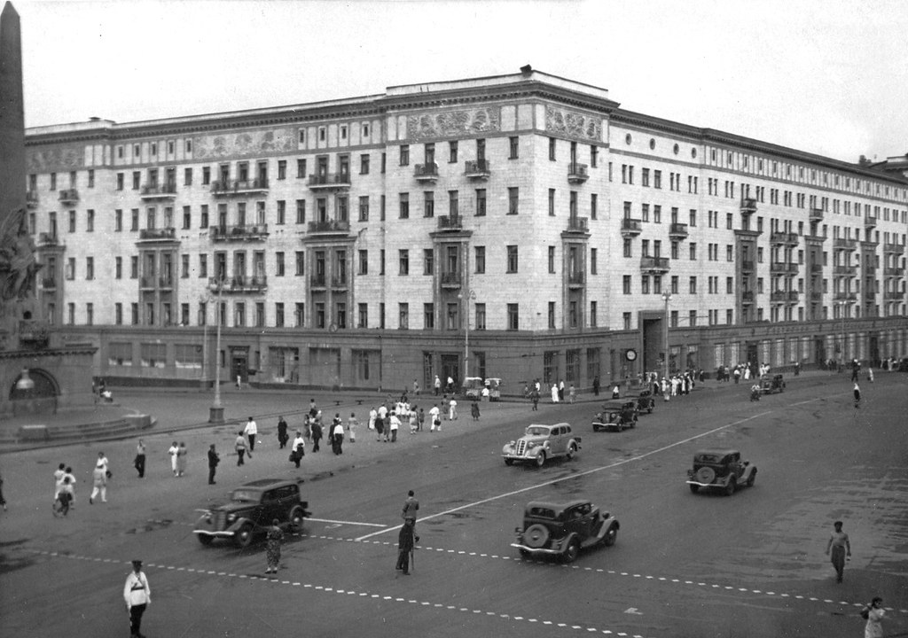
Kinh tế phục hồi, đời sống nhân dân được cải thiện.

Slide 25

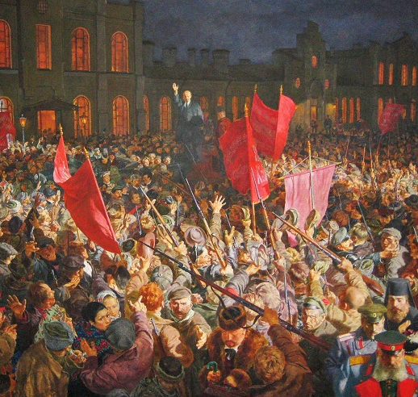
Vì sao nhân dân Xô viết bảo vệ được thành quả
của Cách mạng tháng Mười?
Sự ủng hộ của nhân dân.
Lòng yêu nước được phát huy mạnh mẽ để bảo vệ chế độ mới.
Hồng quân chiến đấu dũng cảm để bảo vệ Tổ quốc.
Các chính sách của Đảng Bôn-sê-vích đã đem lại nhiều kết quả tích cực.

Slide 26

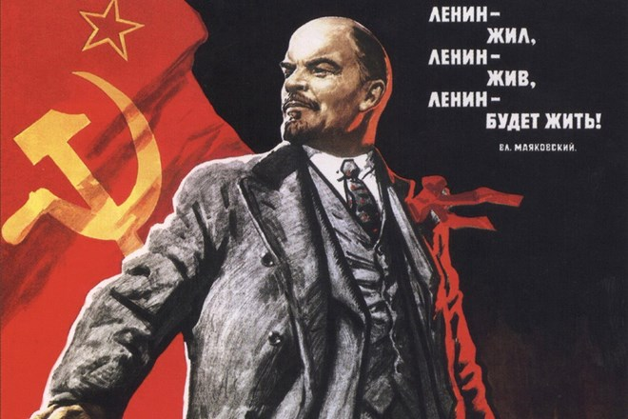
Kết luận
Nhờ thực hiện chính sách kinh tế mới (NEP), đất nước từng bước được phục hồi. Tháng 12/1922, Liên bang Cộng hòa xã hội chủ nghĩa Xô viết (Liên Xô) được thành lập.

Slide 27
1. NƯỚC NGA XÔ VIẾT TỪ 1918 ĐẾN NĂM 1922
Sau Cách mạng tháng Mười, quân đội 14 nước đế quốc (Anh, Pháp, Đức, Nhật…)
câu kết với thế lực phản cách mạng trong nước mở cuộc tấn công vào
nước Nga Xô viết.
-Năm 1918-1920, nước Nga tiến hành cuộc chiến tranh cách mạng chống thù trong
giặc ngoài. 1919 nhà nước Xô Viết kiểm soát được các ngành kinh tế then chốt
nhờ vào Chính sách cộng sản thời chiến.
-Cuối 1920, Hồng quân Liên Xô đã đánh tan thù trong giặc ngoài bảo vệ chính quyền
cách mạng, thực hiện quyền tự quyết của các dân tộc.
-Tháng 3-1921 Đảng Bôn-sê-vích quyết định thực hiện Chính sách Kinh tế mới(NEP)
nhờ vậy nước Nga Xô viết từng bước vượt qua khủng hoảng, phục hồi kinh tế và
đời sống nhân dân được cải thiện.

Slide 28
2. LIÊN XÔ TỪ 1922 ĐẾN NĂM 1945
Tình hình chính trị, kinh tế, xã hội, văn hóa, giáo dục của Xô viết
sau 1922?

Slide 29
2. LIÊN XÔ TỪ 1922 ĐẾN NĂM 1945
*Chính trị: Tháng 12-1922, Liên bang Cộng hòa xã hội chủ nghĩa Xô viếtđược thành lập gồm 4 nước,đến 1950 Liên Xô gồm 15 nước.
* Kinh tế: Từ 1922-1945: Liên Xô đạt nhiều thành tựu :
+Sản xuất công nghiệp: chiếm 70% tổng sản phẩm kinh tế
quốc dân, sản lượng đứng đầu châu Âu và thứ 2 thế giới sau Mỹ
trở thành một cường quốc công nghiệp .
+ Nông nghiệp: hoàn thành tập thể hóa nông nghiệp trong cả nước
*Xã hội: giai cấp bóc lột bị xóa bỏ, còn lại công nhân, nông dân và tri thức
*Văn hóa: xóa nạn mù chữ, xây dựng hệ thống giáo dục thống nhất, hoàn
Thành phổ cập THCS ở thành phố…
*Hạn chế: nóng vội, thiếu dân chủ, chưa chú trọng đến
nâng cao đời sống nhân dân

